Slide 1



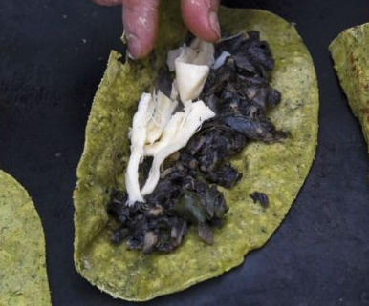
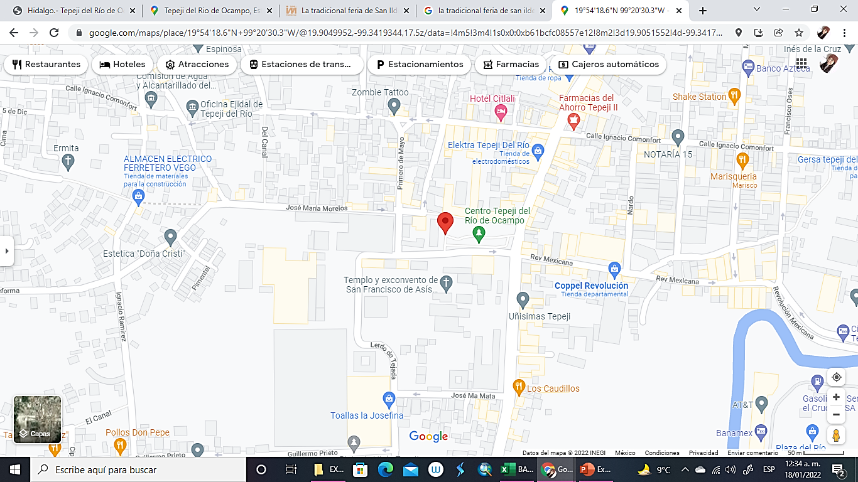
CENTRO DE INFORMACIÓN CULTURAL Y NATURAL
DEL VALLE DE MEZQUITAL
INMATERIALES CULTURALES
CLAVE: ICNU-TDR1
CATEGORÍA: INMATERIALES CULTURALES
SUBCATEGORÍA: USOS SOCIALES
PÁG. 1
Nombre del lugar:
Tepeji del Río
Ubicación y Localización:
Calle Palacio Municipal S/N, Centro, 42850 Tepeji del Rio de Ocampo, Hgo.
Clima:
Coordenadas:19°54'18.6"N 99°20'30.3"W
Templado subhúmedo con lluvias en verano
Temperatura: 15.8°C.
Descripción contextual (social, ambiental, cultural):
El pueblo surgió de la unión de dos pueblos que vivían en rivalidad. Los otomíes de Otlaxpa y los náhuatl de Tepexic. Con el fin de pacificarlos, los religiosos les propusieron construir en terreno neutral una iglesia y convento. Aceptaron y alrededor de la nueva edificación se formó el nuevo pueblo, que por quedar ubicado en las cercanías de un caudaloso cuerpo de agua luego fue llamado Tepeji del Río y San Francisco del Río en honor al nombre que lleva la orden de religiosos que lo fundo al comenzar la construcción de la iglesia y convento.
El municipio de Tepeji del Río de Ocampo tiene una extensión territorial de 393.40 Km2, y representa el 1.87% de la superficie del estado.
El ambiente en este municipio es sano ya que cuenta con mucha vegetación y distintas especies de flora como de fauna.
Subcategoría:
Usos Sociales
Lengua:
Otomí y Náhuatl.
Uso:
Cultural y Religioso
Justificación:
Localización :
El huitlacoche es un alimento importante en la gastronomía Mexicana, por otra parte en Tepeji del Río se le considera como uno de los alimentos más tradicionales que emplean para la elaboración de quesadillas hechas con el hongo de maíz.
Además cabe mencionar que la composición nutrimental presente en el huitlacoche apunta a que es un hongo benéfico y una valiosa fuente como alimento, por lo que, su incorporación en la dieta humana es deseable, además de sus componentes bioactivos disminuyen el riesgo de padecer algunas enfermedades crónico-degenerativas. La ingesta del huitlacoche de manera regular también puede tener un efecto potencialmente positivo en la salud, por lo que, este hongo bien puede ser considerado como un alimento funcional.
De tal motivo que este platillo típico de Tepeji del Río brinda un gran aporte nutricional a la salud de los consumidores y a su vez este tipo de platillos atrae a los turistas generando ingresos para las familias de la comunidad.

